Slide 1
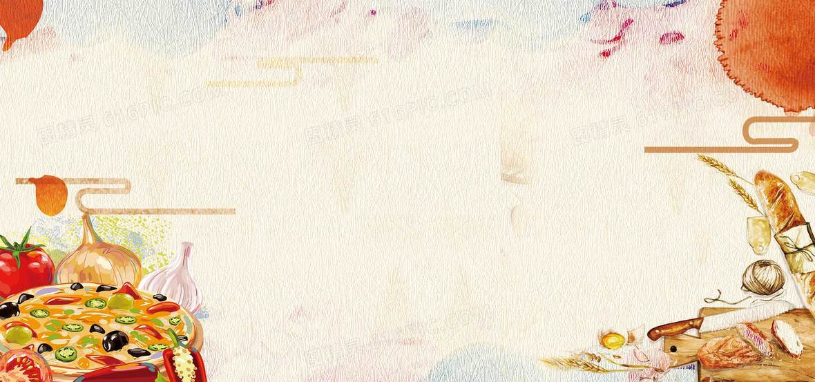
第十组分享
张善
丘绎楦

Slide 2
东北美食之旅
张善

Slide 3


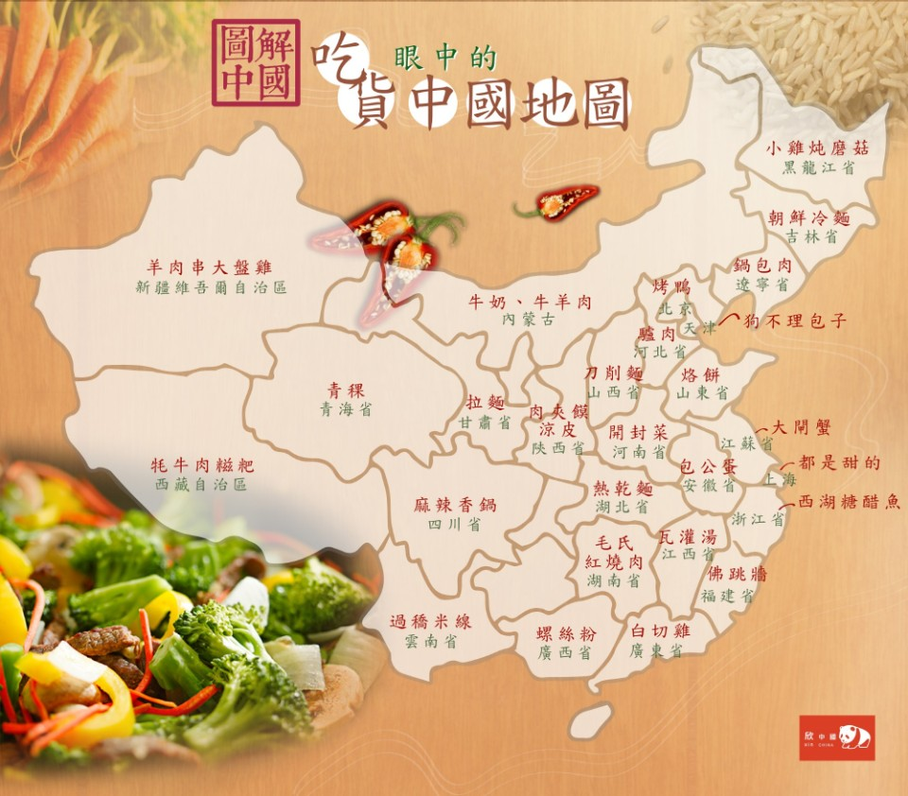


:各位下午好，今天由我来讲解东北菜，如有雷同，纯属巧合，如有异处，请多指教。
:我是今天的解说，那么话不多说进入正题。中国国土那么大，每个省都有自己特色的美食，这 么多我也讲不完，所以我今天就只讲东北菜，以后的有机会再和大家分析。
:那么东北菜有什么特色呢？
:不拘泥于细节，颇有东北人的气质。利用东北特产原料和纯绿色食品原料，许多菜肴表现了嫩而不生、透而不老、烂而不化或者外脆里嫩、外酥内烂的特征，口味醇厚香浓，菜肴丰富又实惠。东北菜比较典型的有炖菜，把各种食材放在一起炖，那么事不宜迟，发车！

Slide 4






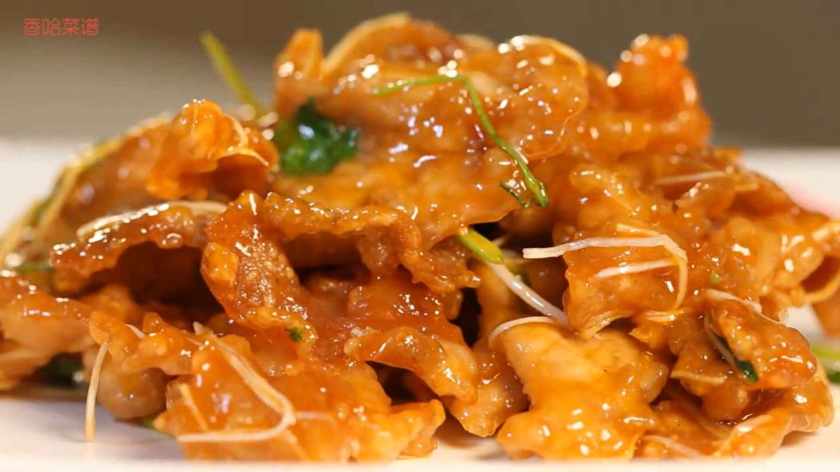

:那么你知道东北美食都有哪些吗？
:说到东北美食，那第一个必然要想到的是锅包肉啦。
:听起来很好吃呢，那是一种什么样的美食呢？
:锅包肉是用猪里脊肉和淀粉，经两遍油炸而成，一炸熟，二炸色，出锅时汁并着以香菜点缀。
其外观红白相间，肉质外焦里嫩，微酸微甜。这么说你们也很难明白吧，那就直接看一下照片吧！
:除此之外，锅包肉里的猪里脊肉含有人体生 长发育所需的优质蛋白、脂肪、维生素等，而且肉质较嫩，易消化。另外，血红素（有机铁）和促进铁吸收的半胱氨酸，能改善缺铁性贫血。
猪肉主治热病伤津、消渴羸瘦、肾虚体弱、产后血虚、燥咳、便秘、补虚、滋阴、润燥、滋肝阴，润肌肤，利小便和止消渴。
:对了，这里再提醒大家猪肉不能和甘草、乌 梅还有香菜一起使用，也不能和苍术还有豆类搭配在一起。

Slide 5

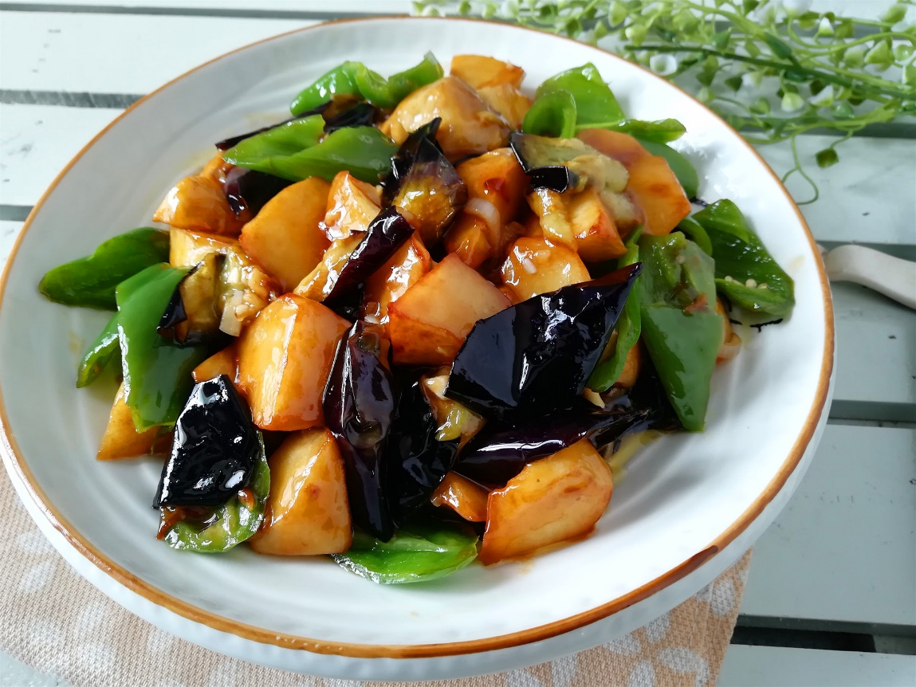


:那么还有哪些东北菜值得去试一试呢？
:那么不妨尝试一下地三鲜吧！地三鲜制作材料是三种地里时令新鲜的食材即茄子、土豆和青椒。它不仅在于鲜浓的味道、天然绿色的食材，更胜于它涵盖多种食材的营养，让三味非常普通的食材做成鲜爽无比的佳肴。
:这道菜我知道，作为主食材之一的土豆营养高、热量低，与茄子一样，均有一定的降血压作用。青甜椒含有的维生素比较丰富，其含有的辣椒素还能增进食欲，帮助消化，是适合高血压、急慢性肾炎、肝炎、夜盲症、近视眼患者食用的美食。
:对的，值得注意的是脾胃虚寒者，还有女士们在月经期间都不适合吃这道菜。并且这道菜也不宜和黑鱼同食，会损伤肠胃。

Slide 6

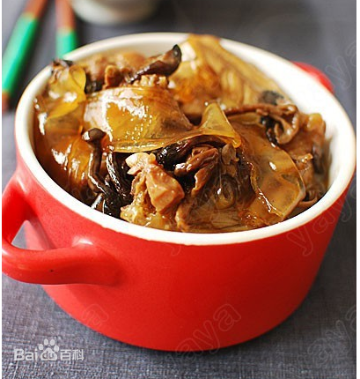
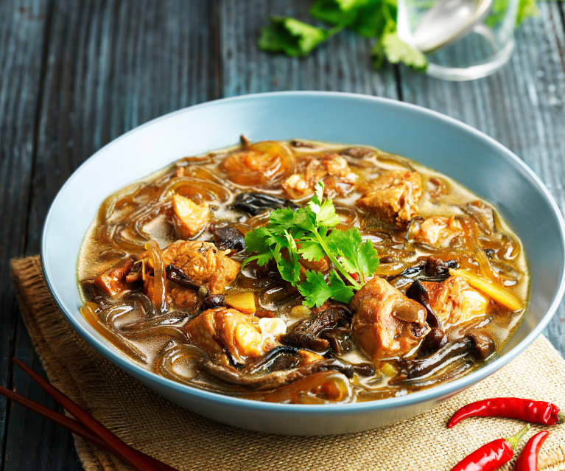
:说到地三鲜就不能不说我们的另一道东北名菜——小鸡炖蘑菇。小鸡炖蘑菇是一道东北家常炖菜， 以鸡肉、干蘑菇和粉条为主要食材，主要烹饪工艺是炖。这道菜还有一个传说呢！
:是什么是什么？
:在东北炖菜排行榜中，始终高居榜首的就是小鸡炖蘑菇。早年沈阳，小鸡炖蘑菇可是年三十儿的主菜，也是招待来宾的招牌菜。曾有句老话说：“姑爷进门，小鸡断魂。”就是说新姑爷陪媳妇回娘家，老丈人家一定做小鸡炖蘑菇。简而言之就是通常只有在逢年过节有喜事的时候才做。

Slide 7
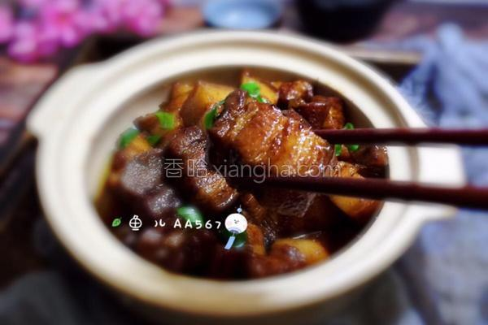
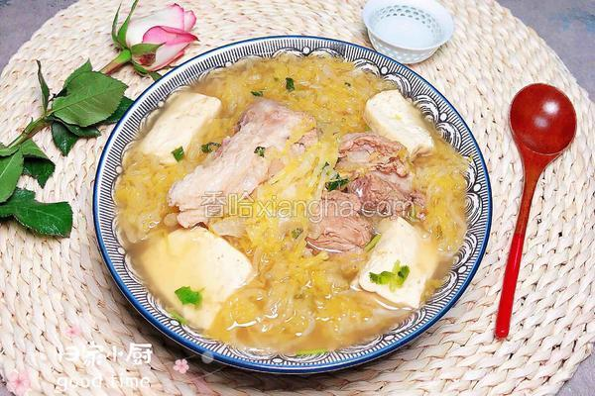
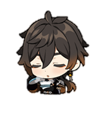
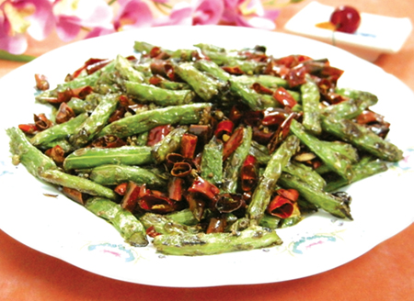
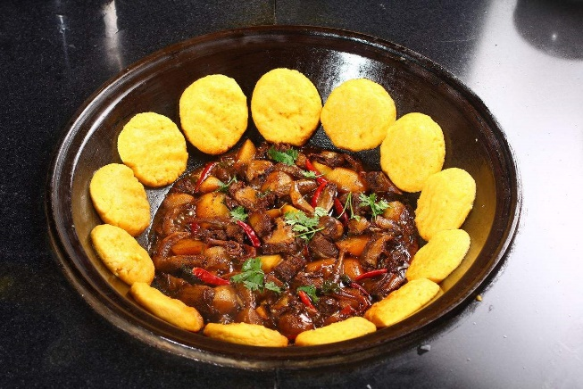
:这么一看东北食物还是挺多的啊。
:是的，其他比如说红烧肉、酸菜炖大骨头、铁锅炖、干煸四季豆、等等都可以在东北吃到，味 道也是数一数二的美味。
红烧肉
酸菜炖大骨
干煸四季豆
铁锅炖

Slide 8
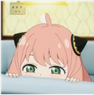

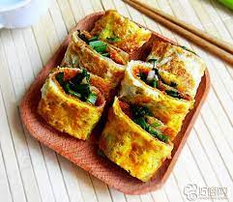
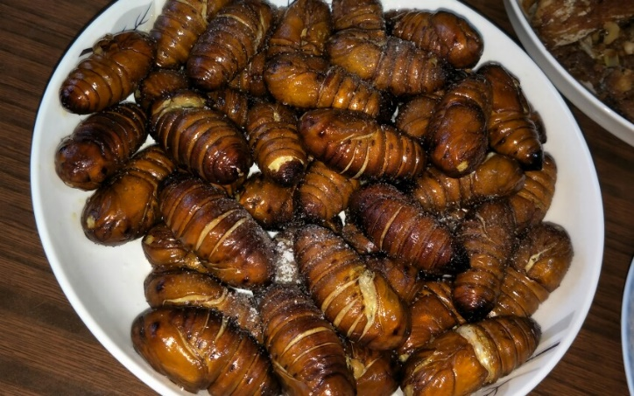
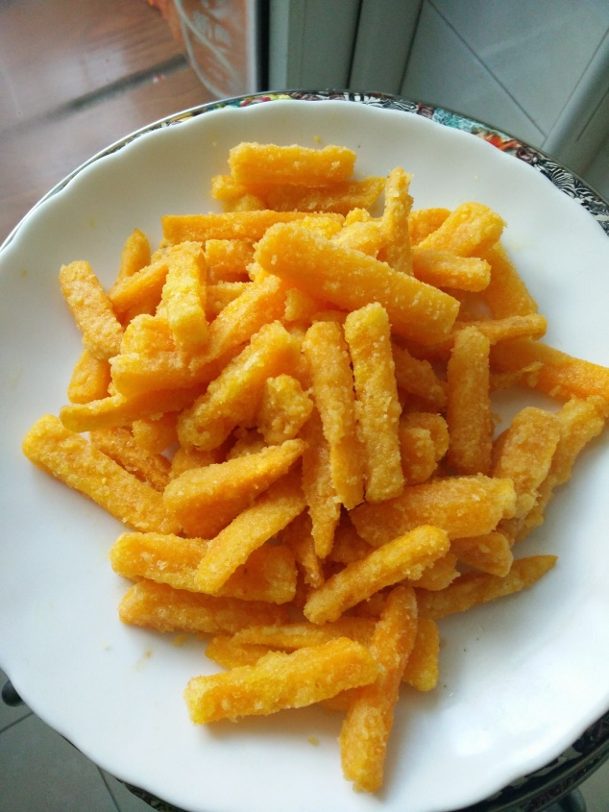
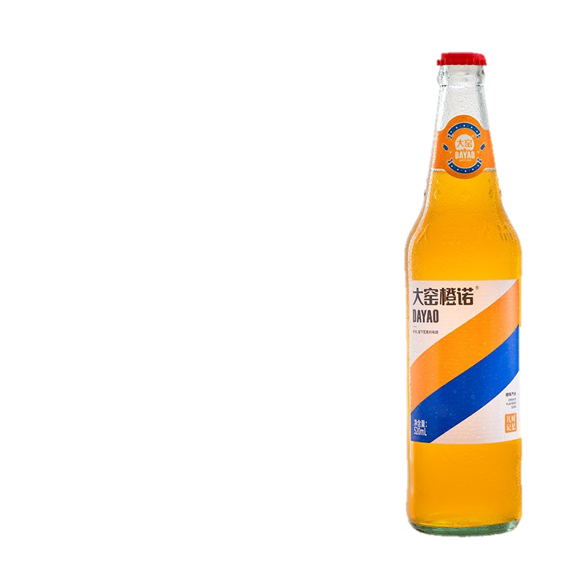
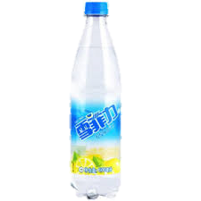
:这么一看都是主食呢？
:当然也有一些小食啦，比如说蛋黄焗地瓜啊、油炸蚕蛹、烤冷面等等，饮料上比较有特色的有 大窑还有雪菲力。
烤冷面
油炸蚕蛹
大窑
雪菲力
蛋黄焗地瓜

Slide 9


:除了这些，东北美食还有许多，但由于今天时间上的问题无法为大家详细的讲解，所以我们 就通过视频的方式迅速的浏览一些吧。

Slide 10
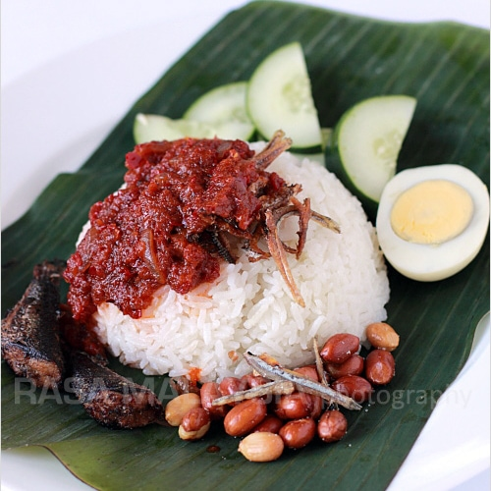
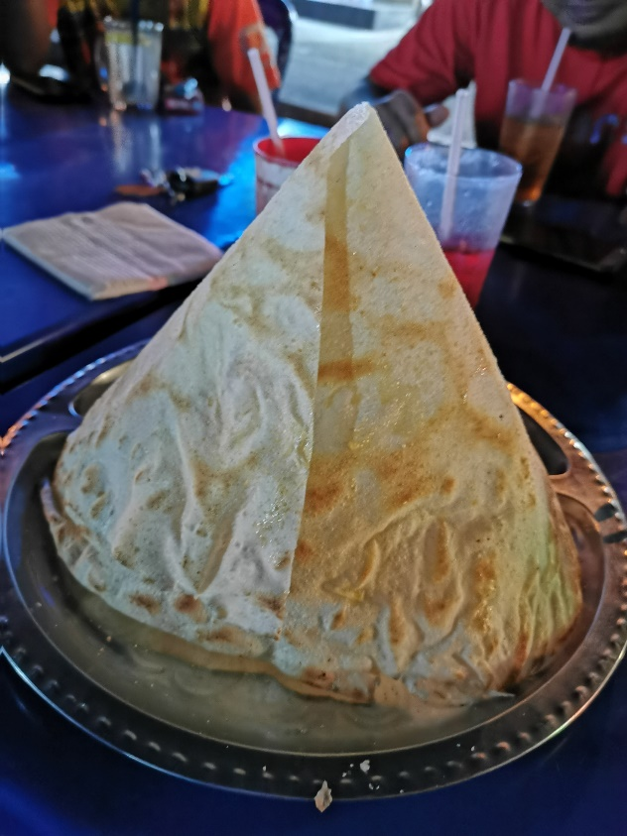
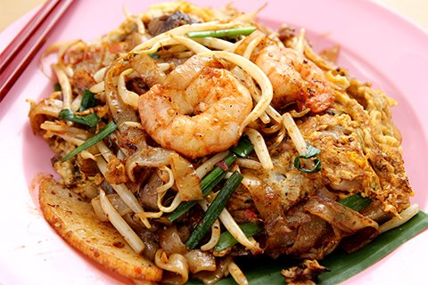
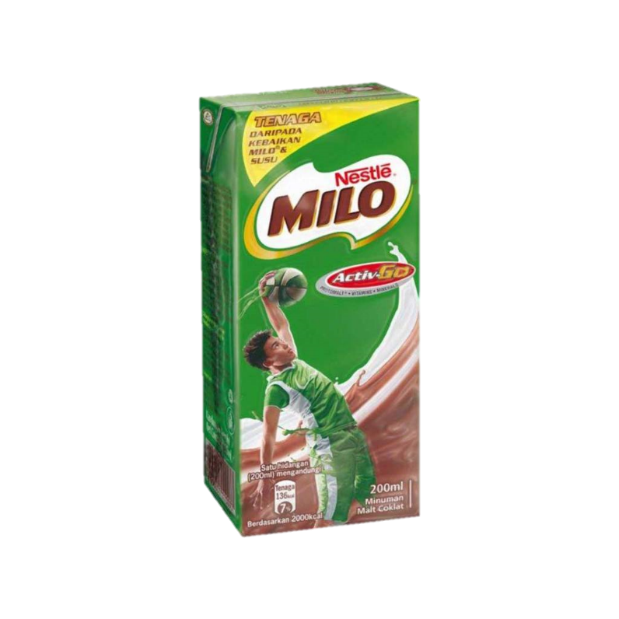
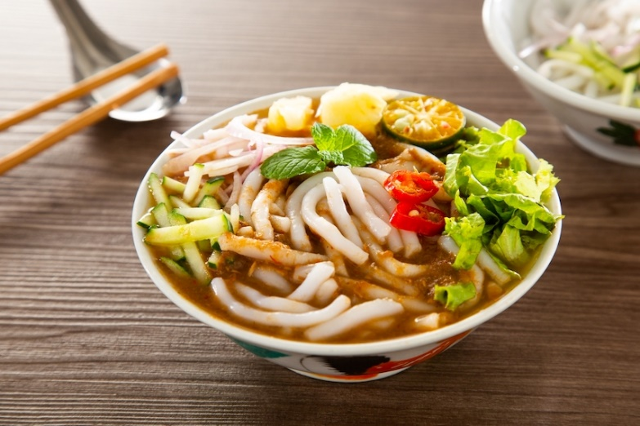

:你以为这就结束了？不不不，作为一个马来西亚槟城人，在这里和大家介绍几道马来西亚独有 的美食，各位观众要是有机会抵达马来西亚请务必尝一尝。

Slide 11

:那么马来西亚食物和东北食物区别在哪呢？这点等我亲身试过之后再告诉大家吧。 那么我今天的分享就到这里为止，感谢大家！
:那么接下来我就把话筒交给我的伙伴，如果有哪个地方有错误的话可以一起讨论，再次感谢大家 的观看！我们有缘再见。

Slide 12
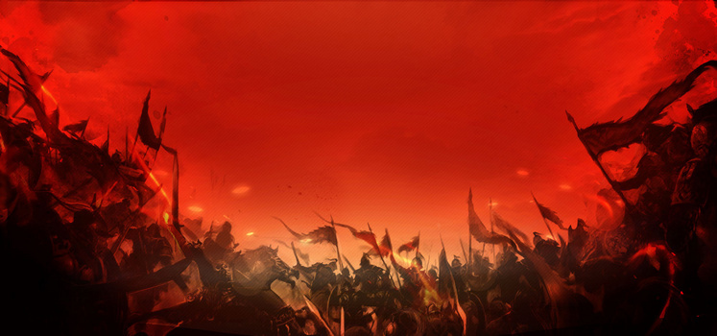
《蜀汉》之前
丘绎楦

Slide 13
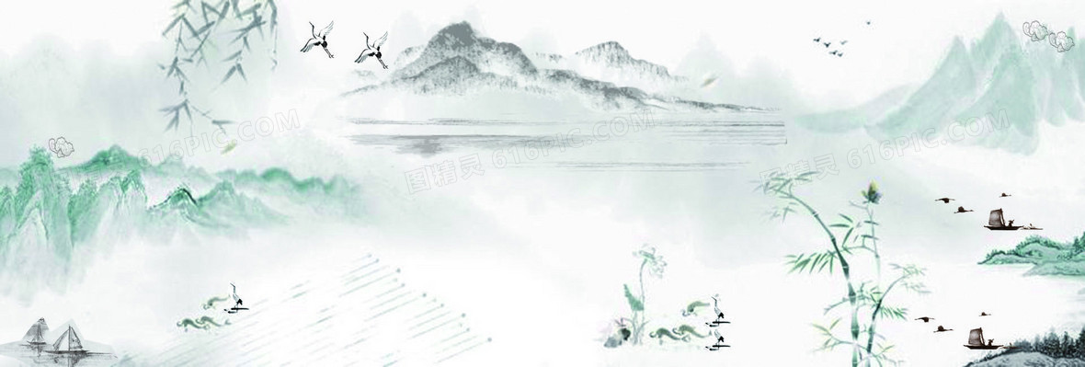
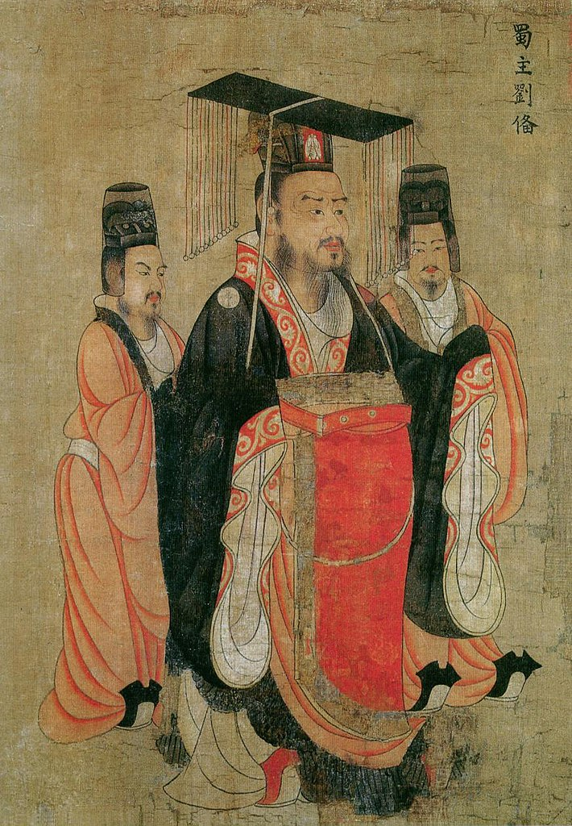
刘备，字玄德，是蜀汉的开国皇帝
没有
大局观
人缘好

Slide 14
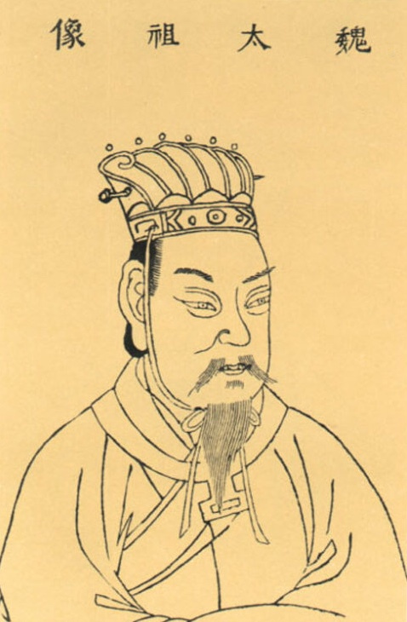
曹操，字孟德，小名吉利，小字阿瞒
会发掘人才
狡诈
残暴

Slide 15
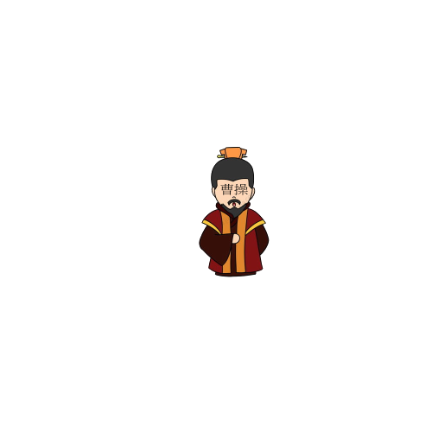
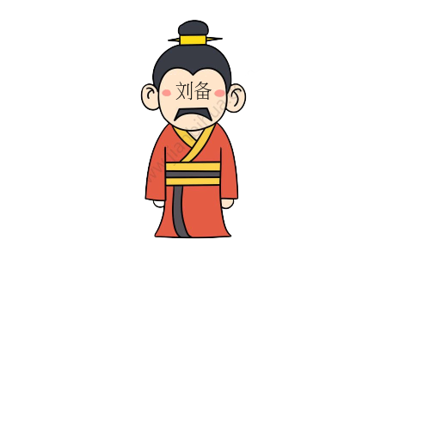


曹操
刘
璋
刘
表
刘
崇
孙
权
×

Slide 16
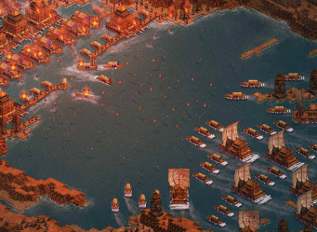
《赤壁之战》

Slide 17
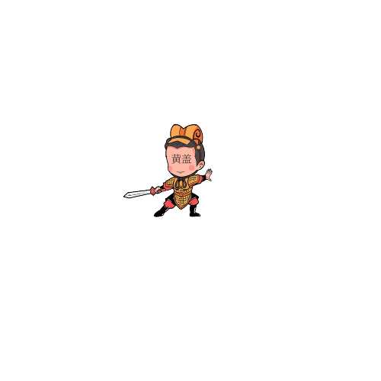











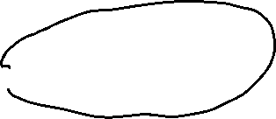

Slide 18
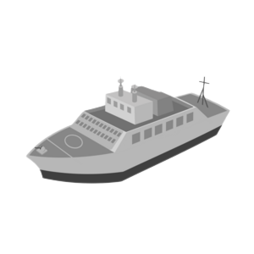
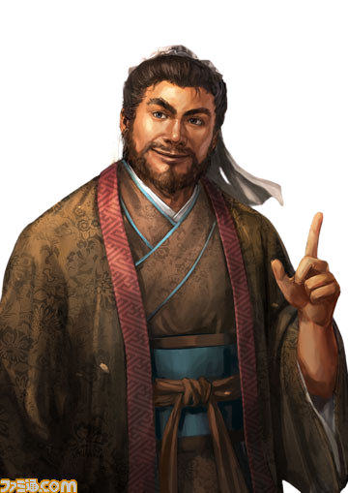


Slide 19
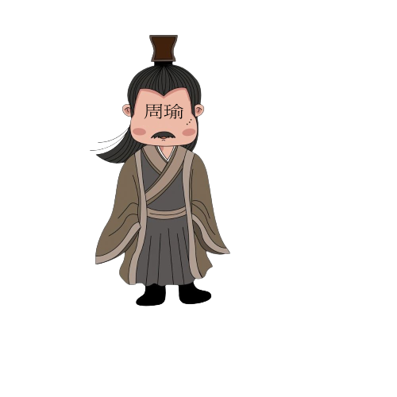




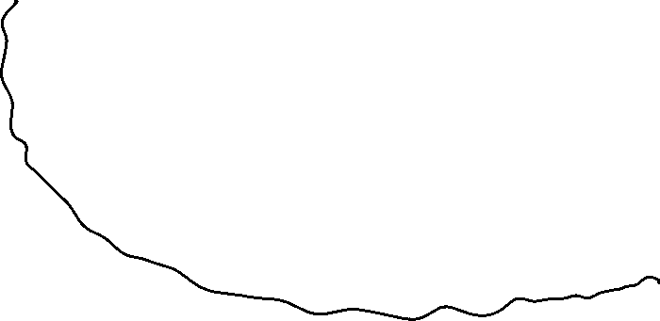


Slide 20
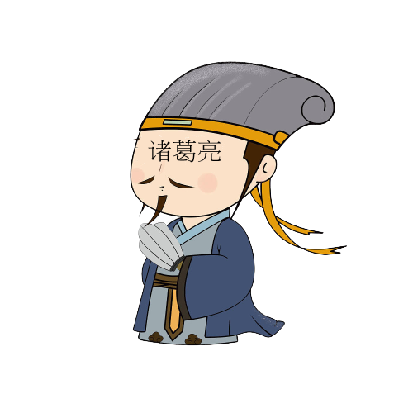





Slide 21










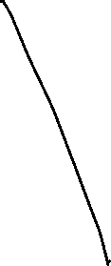


Slide 22
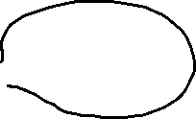

只欠东风，咋整
可以借啊

Slide 23



Slide 24
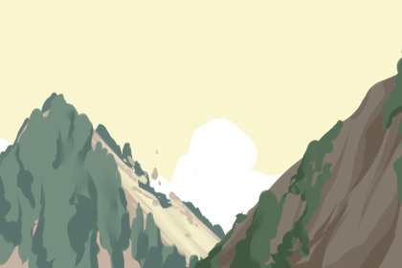
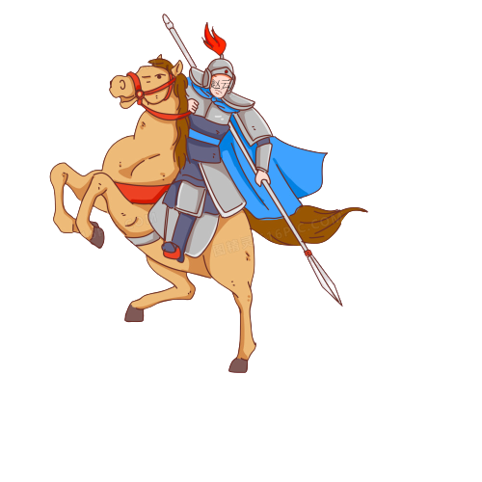

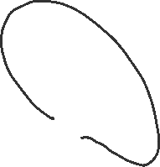




Slide 25
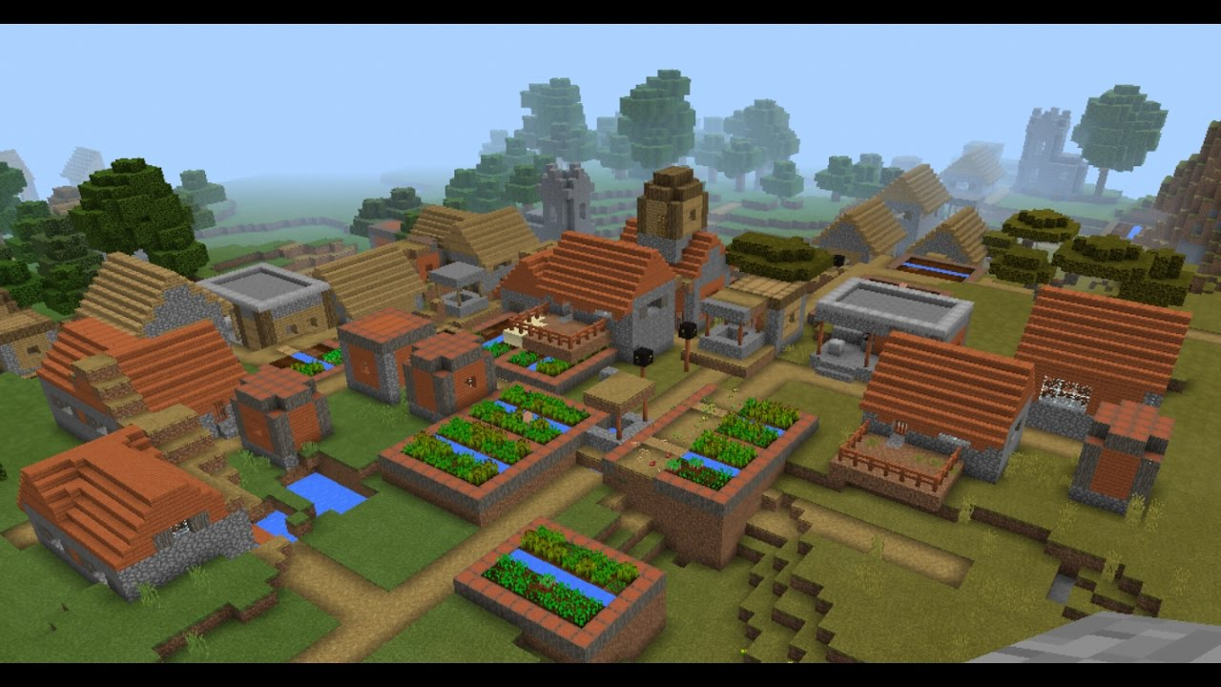
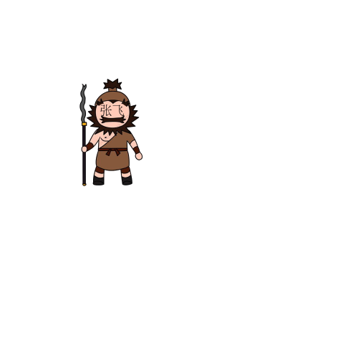


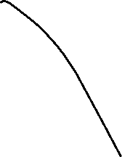
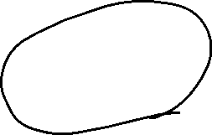

Slide 26
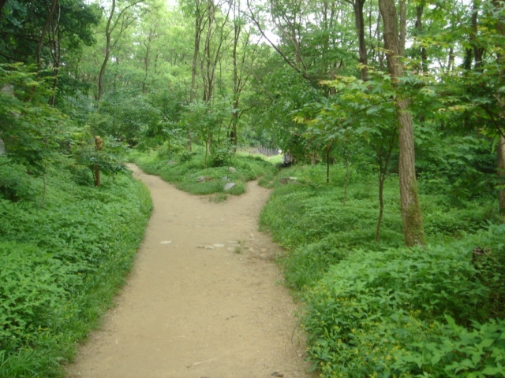




Slide 27
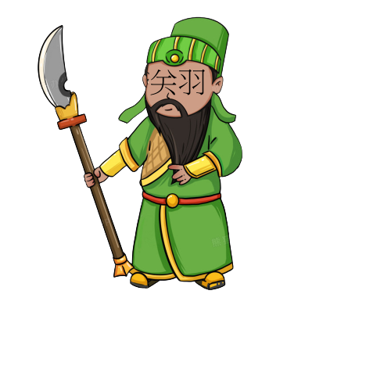
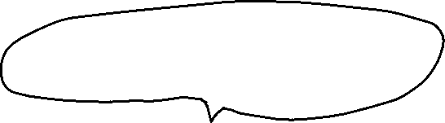
当年我也有恩于你，你就念在旧情放了我吧
还记得我们过五关，斩六将吗

Slide 28
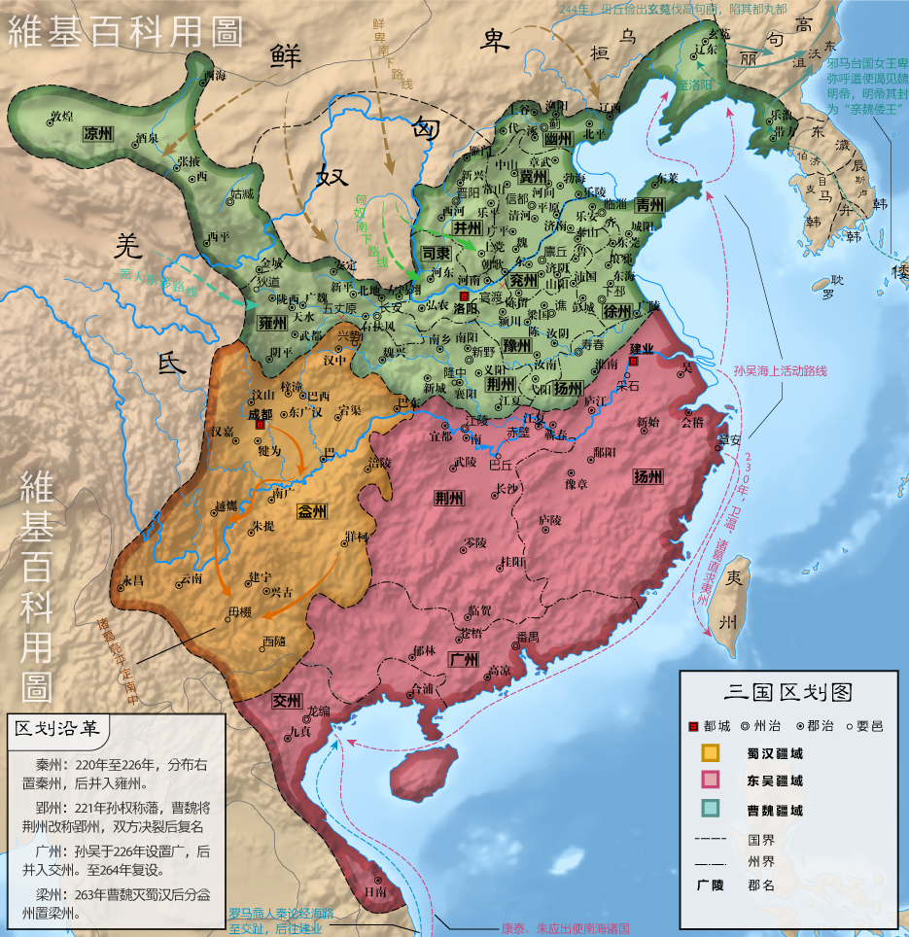
虽然曹操逃跑了
但是刘备在这场战争中大获全胜
在赤壁之战后不久就建立起了蜀汉
成了三国时代蜀汉的开国皇帝
正式进入三国时代

Slide 29
感谢聆听

